Slide 1



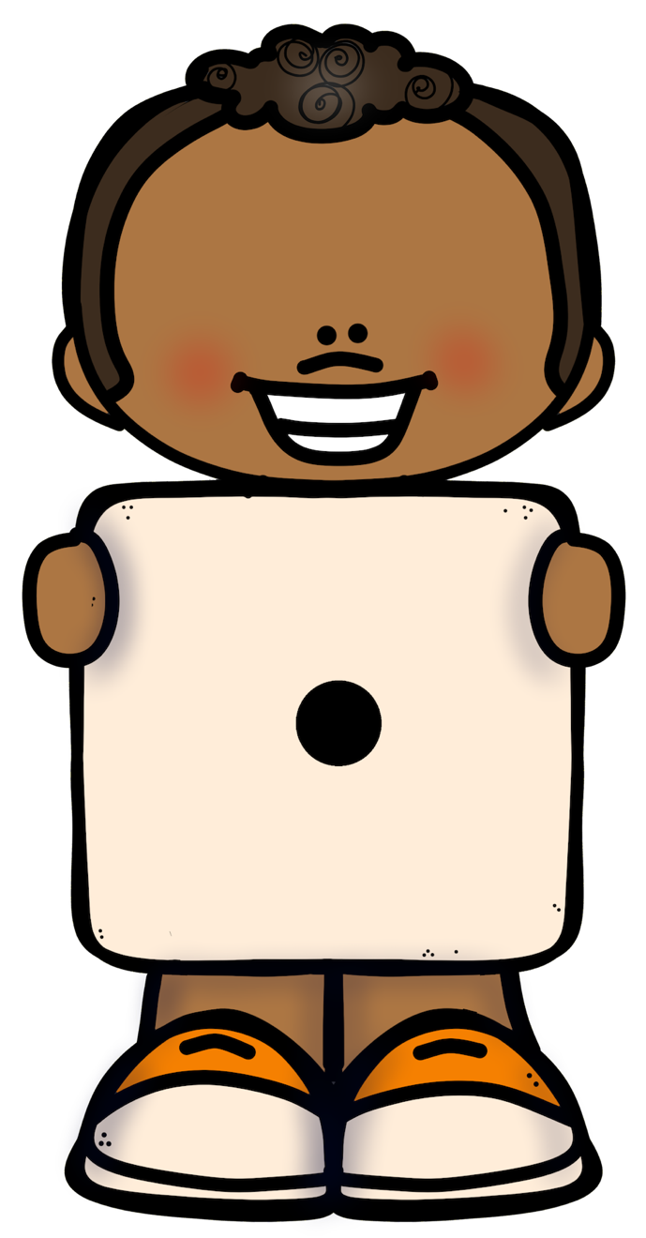
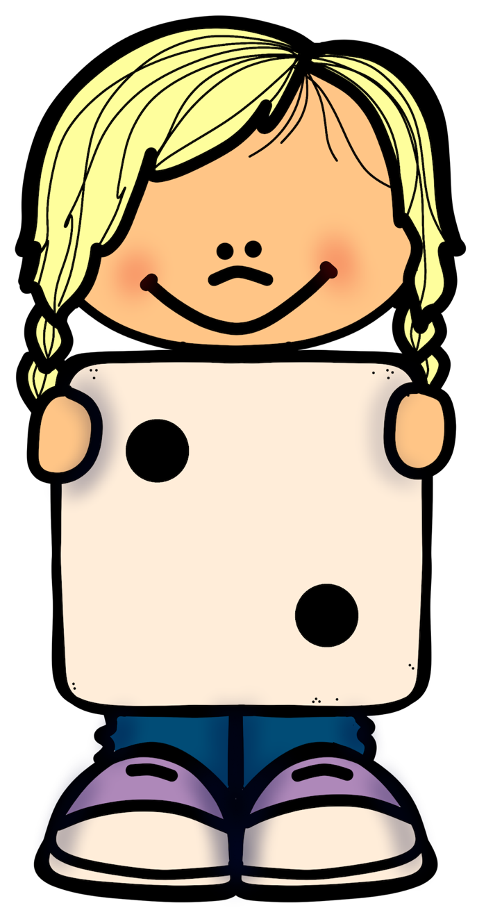
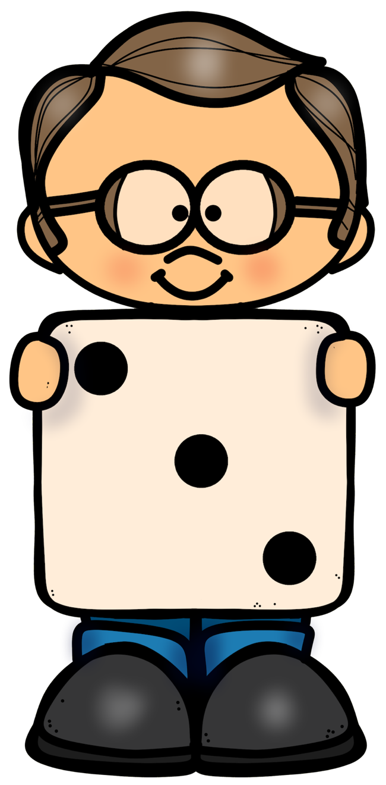
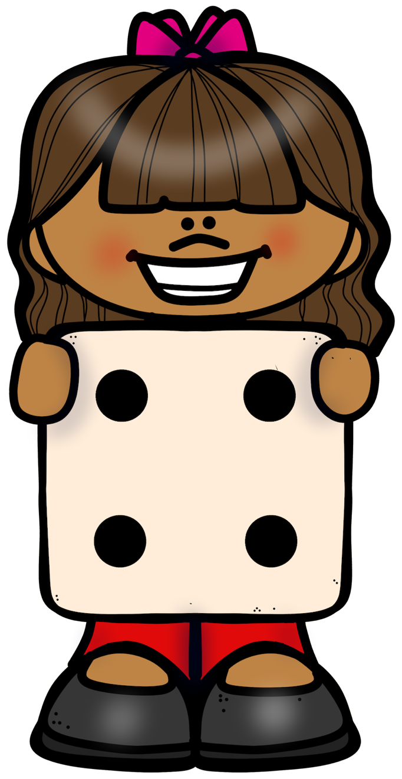
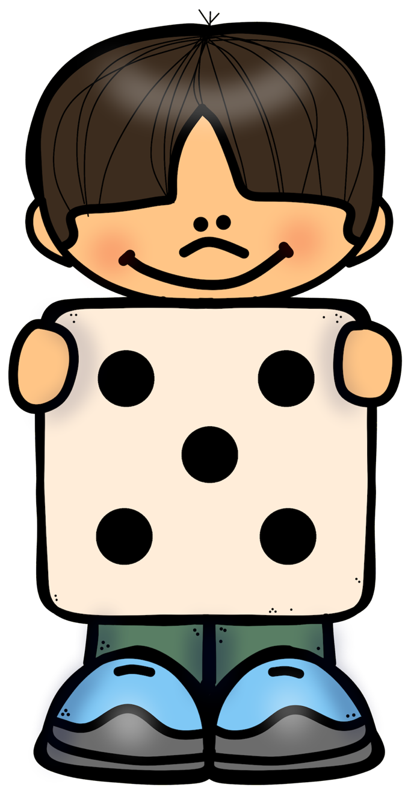
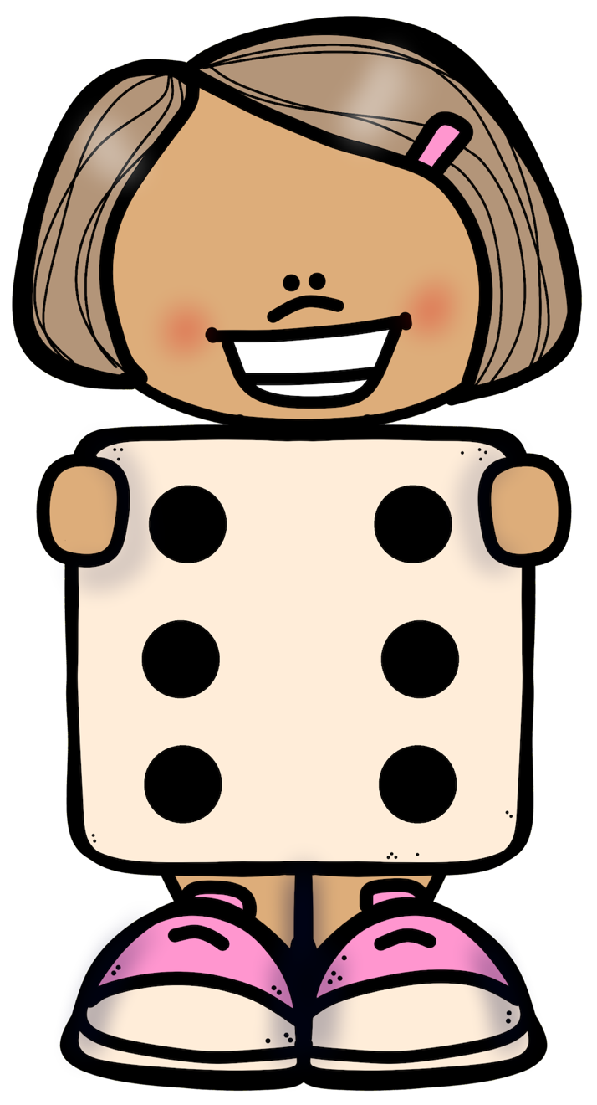
Crea tú propia historia
 | PERSONAJE | ESCENARIO | SITUACIÓN

Slide 2
Crea tú propia historia
 | PROTAGONISTA | LUGAR | ACCIÓN | OBJETO

